Slide 1


离散数学
Discrete Mathematics
计算机学院
吴亦奇 wuyq@cug.edu.cn

Slide 2
Graph
图
Graph

Slide 3
Graph
哈密尔顿图性质
若图G=(V，E) 具有哈密尔顿回路，则对于结点集V的每一个非空子集S均有ω(G－S)≤|S|成立。其中ω(G－S)是G－S中连通分支数。
——哈密尔顿图的必要条件
——也是判定非哈密尔顿图的充分条件

Slide 4
Graph
定理 若G是哈密顿图，则对于任意非空真子集S⊆V(G)，均有
ω(G-S)≤｜S｜
其中, ω(G-S)为从G中去掉S中的结点及与这些结点关联的边后得到的图之分图数目。
上述定理同时提供了一个判定非哈密尔顿图的充分条件，因为对于割点2构成的子集S={2}，ω(G-S)=2≥｜S｜=1。事实上有如下命题：如果图G包含一割点，则G不是哈密尔顿图。

Slide 5
Special Graph
特殊图
Special Graph

Slide 6
Special Graph
树 (Tree):无环的连通图
森林 (Forest)
平凡树 (Trivial Tree)
树叶 (Leaf)/外部结点 (External nodes)
分支结点 (Branched Vertex)/内部结点(Internal nodes)

Slide 7
Special Graph
性质
设无向图G = <V,E>，|V| = n，|E| = m，下列各命题是等价的：
1.G连通而不含回路(即G是树)；
2.G中无回路，且m = n-1；
3.G是连通的，且m = n-1；
4.G中无回路，但在G中任二结点之间增加一条新边，就得到惟一的一条基本回路；
5.G是连通的，但删除G中任一条边后，便不连通；(n≥2)
6.G中每一对结点之间有惟一一条基本通路。(n≥2)

Slide 8
Special Graph
生成树
若无向图的一个生成子图T是树，则称T为G的生成树
生成树T_{G}中的边称为树枝(Branch)；G中不在T_{G}中的边称为弦(Chord)；T_{G}的所有弦的集合称为生成树的补(Complement)。
e₄
e₈
e₁
e₃
e₅
e₇
e₉
e₁₁
e₂
e₆
e₁₀
e₁₂
e₁₃
e₁₄
Cayley定理：n个顶点的标号完全图K_{n}有n^{n-2}棵生成树.

Slide 9
Special Graph
有序树：设 T 为根树，若给 T 的每一层结点规定了顺序，则称 T 为有序树。
(完全)m分树：设T为有根树，若对于任意结点v，有 deg⁺ (v) ≤m, 则称此有根树为m分树。如果对每个结点v有deg⁺ (v)＝m或者deg⁺ (v)＝0, 则称此有根树为完全m分树。
v₀
v₁
v₃
v₂
v₇
v₈
v₄
v₅
v₆
v₉
v₁₀
v₁₁

Slide 10
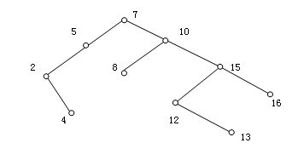
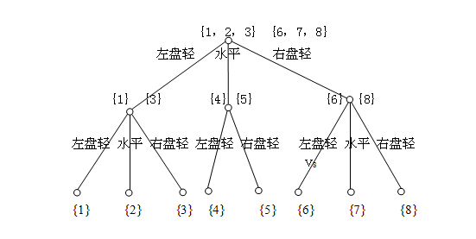

Special Graph
二叉查找树
决策树
平衡树
1 高度为h的m元树：树叶数t<=m^{h}
2 若高度为h的m元树树叶数为t，
则h>= ,
若m元树为完全的平衡的，则h= .

Slide 11
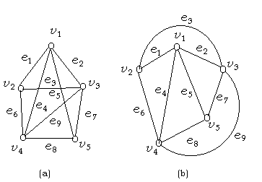
Special Graph
平面图
平面图（planar graph）：平面嵌入
面（regions）
有界面、外部面（无界面）
边界（boundary）、度/次（degree）
极大平面图

Slide 12
Special Graph
1 一个有限平面图，面的次数之和等于其边数的两倍。
2 (欧拉定理) 设有一个连通平面图G，共有n个结点m条边f个面，则
n-m+f＝2
3 设G为有n个结点m条边的连通平面图，若n≥3，则m≤3n-6。

Slide 13
Special Graph
n=5，m=10
K₅
m=10>9=3×5-6=3n-6
m=9<12=3×6-6=3n-6
m≤2n-4
K_{3,3}
设G是一个(n, m)简单连通平面图，若每个面的次数至少为k(k≥3)，则有

Slide 14
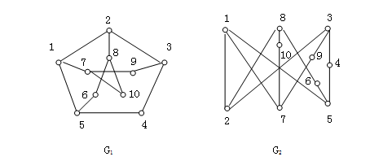
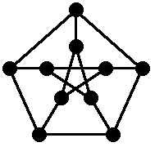
Special Graph
（Kuratowski’s Theorem）图G是平面图，当且仅当K₅与K_{3,3}的任何细分图都不是G的子图.
Peterson图

Slide 15
Special Graph
（Kuratowski’s Theorem）一个图是平面图的充分必要条件是它的任何子图都不可能收缩为K₅或K_{3,3}。
v₁
v₁
w₁
u₁
v₂
u₁
v₅
v₂
v₅
w₂
w₅
u₂
u₅
u₂
u₅
u₃
u₄
u₃
u₄
v₃
v₄
v₃
v₄
v₁
w₃
w₄
w₂
u₁
w₅
w₃
w₄

Slide 16
Special Graph
图G的色数(Chromatic Number)：如果图G在着色时最少用n种颜色(n-可着色)，称G为n-色的。
五色定理
任意平面图至多是5－可着色的
四色定理？
任意平面图至多是4－可着色的？

Slide 17
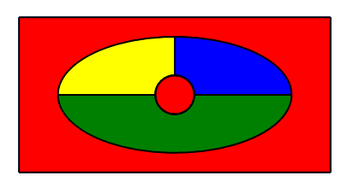
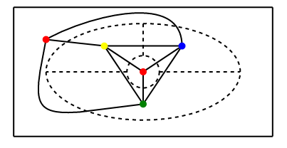
Special Graph
四色猜想→四色定理
对于地图的着色问题，可以归纳为对于平面图的结点着色问题，因此四色问题可以归结为要证明对于任何一个平面图，一定可以用四种颜色，对于它的结点进行着色，使得邻接的结点都有不同的颜色。

Slide 18
Algebraic Structure
代数结构
Algebraic Structure

Slide 19
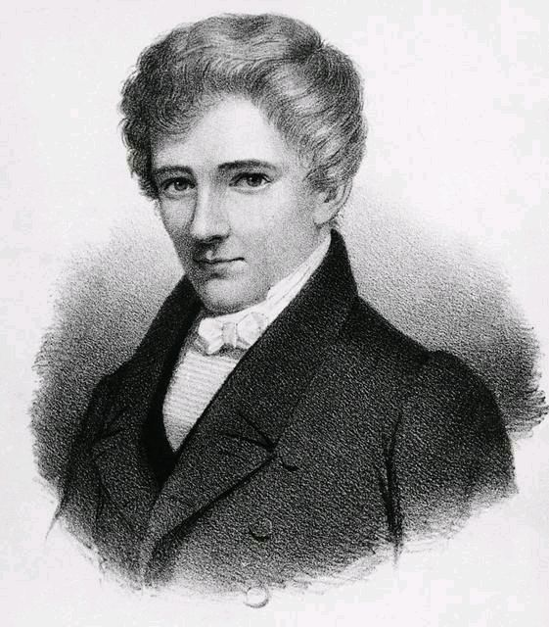
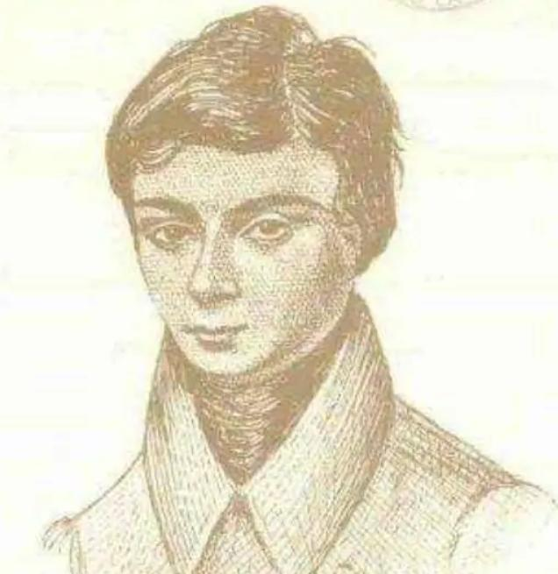
Algebraic Structure
阿贝尔
Niels Henrik Abel
伽罗瓦
Évariste Galois
1802-1829
1811-1832

Slide 20
Algebraic Structure
代数运算
设S是一个非空集合。如果有一个法则，它对S中任意两个有序元素a与b，在S中都有一个唯一确定的元素c与它们对应，则称这个法则是集合S上的一个二元运算。
设S是一个非空集合。如果有一个法则，它对S中任意n个有序元素a₁，a₂，···，a_{n}，在S中都有一个唯一确定的元素c与它们对应，则称这个法则是集合S上的一个n元运算。
设o是集合A上的一个n元运算，非空集合S ⊆ A，如果对于每一个(a₁，a₂，…，a_{n})∈S，都有o(a₁，a₂，…，a_{n})∈S，则称S在运算o下是封闭的，或o在集合S上是封闭的。

Slide 21
Algebraic Structure
集合S？
运算O？
代数结构？〈S;O〉
代数系统 代数结构(algebra structure)
一个代数系统(代数结构，简称代数)A是如下的一个有序元组：
A=(X; R₁ , R₂ ,…, R_{m})
其中:
(1)X≠∅是一个任意集合；
(2)R₁ , R₂ ,…, R_{m}, 是X上的m个运算(m≥1)

Slide 22
Algebraic Structure
•当X是有限集合时，称A为有限代数结构；
•当X是无限集合时，称A为无限代数结构；
•在一个代数系统中运算的集合不能是空的，必须至少有一个X上的运算。代数系统中各个运算的元(阶)数可能是不一样的，即每个运算都有自己的运算元数；
•对于运算我们主要讨论运算的封闭性；另外还要讨论运算的许多性质；
•我们离散数学研究的代数系统主要包含一些以一元、二元为主的运算。

Slide 23
Algebraic Structure
<I; +>, <I; ×> , <I; +,×>
〈{T,F}; ┐,∧,∨〉
〈N,-〉
〈 I, ÷〉
(2^{X} ,∩ , ∪)
(2^{X} ,∩ , ∪ , ′)

Slide 24
Algebraic Structure
. (X,* )。
这里： X = { a,b,c,d }，定义运算 * : X² → X
* | a b c d
a b c d | a b c d a b c d d c b a d c b a

Slide 25
Algebraic Structure
(Ω, o)。
这里：X={a,b}，设Ω={f ⏐ f :X→X }，则
Ω={f ₁ , f ₂ , f ₃ , f ₄ }
o | f ₁ f ₂ f ₃ f ₄
f ₁ f ₂ f ₃ f ₄ | f ₁ f ₂ f ₃ f ₄ f ₂ f ₂ f ₂ f ₂ f ₃ f ₃ f ₃ f ₃ f ₄ f ₃ f ₂ f ₁
其中： f ₁ (a)=a f ₂ (a)=a f ₃ (a)=b f ₄ (a)=b
f ₁ (b)=b f ₂ (b)=a f ₃ (b)=b f ₄ (b)=a

Slide 26
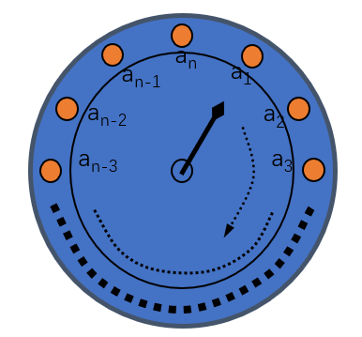
Algebraic Structure
时钟代数(X, σ)是代数系统。
这里：X={a₁ , a₂ , a₃ ,…, a_{n} }，定义运算 σ : X→ X

